Slide 1
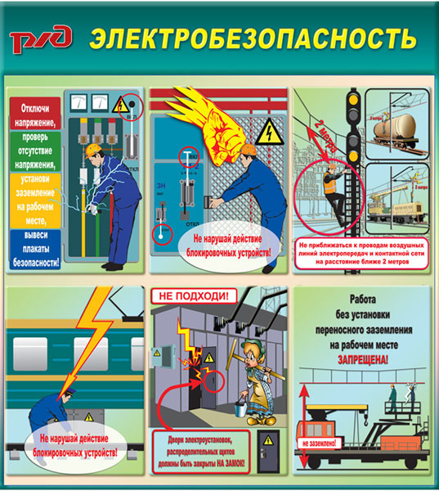

Slide 2
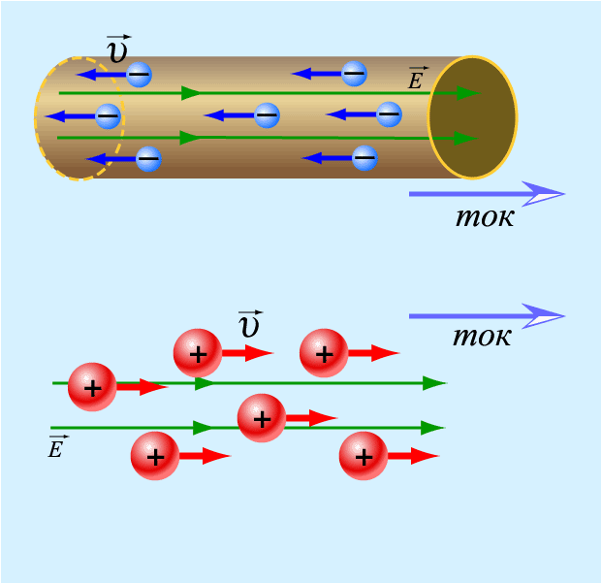
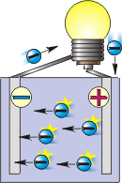
Основы электробезопасности
Электрический ток
Электрический ток -упорядоченное движение заряженных частиц.
Для существования электрического тока необходимы следующие условия:
  Наличие свободных электрических зарядов в проводнике;
  Наличие внешнего электрического поля для проводника.

Slide 3

Основы электробезопасности
Действие электрического тока на организм человека и последствия поражения электрическим током
Биологическое
Механическое
Электролитическое
химическое
Термическое

Slide 4
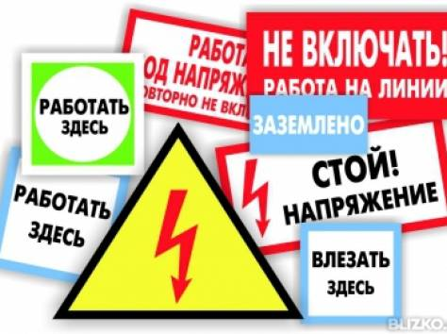
Основы электробезопасности
Критерии электрической безопасности
ГОСТ Р 12.1.019-2009, п. 3.42
ЭЛЕКТРИЧЕСКАЯ БЕЗОПАСНОСТЬ
система
организационных
И
технических
мероприятий
и средств
обеспечивающих защиту людей от вредного и опасного воздействия электрического тока, электрической дуги, электромагнитного поля и статического электричества

Slide 5
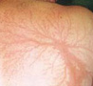
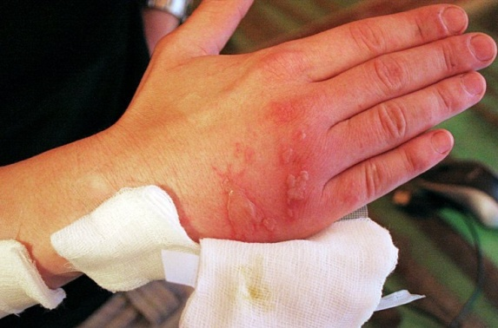

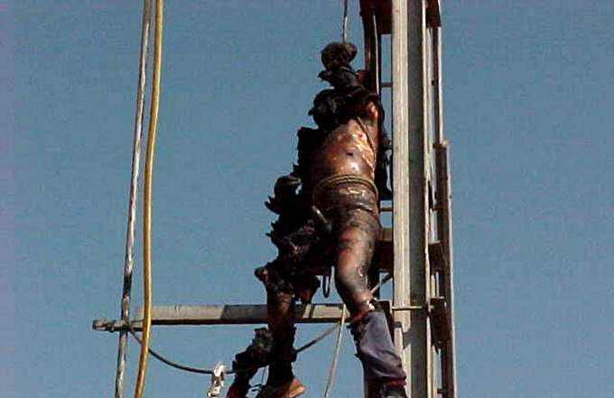
Виды поражений током
Основы электробезопасности
местные электрические травмы
общие электрические травмы
электрические ожоги
электрические знаки (метки)
электрометаллизация кожи
механические повреждения
электроофтольмия
Notes:
Электротравмы – это местные поражения (ожоги, электрические знаки, металлизация кожи, механические повреждения, электроофтальмия);
Электрический ожог - это повреждения поверхности тела или внутренних органов под действием электрической дуги или больших токов, проходящих через тело человека. Ожоги бывают двух видов: токовый и дуговой.
Токовый ожог - обусловлен прохождением тока непосредственно через тело человека в результате прикосновения к токоведущей части (в результате контакта человека с токоведущей частью).
Дуговой ожог - обусловлен воздействием на тело человека электрической дуги, обладающей высокой температурой (свыше 3500) и большой энергией.
Электрический знак (знак тока, электрическая метка) - это четкое очерченное пятно, диаметром 1-5 мм серого или бледно-желтого цвета, появляющееся на поверхности кожи человека, подвергнувшейся поражению тока. В большинстве случаев электрический знак безболезнен. С течением времени верхний слой кожи сходит и пораженное место приобретает эластичность, чувствительность

Slide 6
Виды поражений током
Основы электробезопасности
общие электрические травмы
Электрический шок
Электрический удар
Фаза возбуждения
Фаза торможения
нет реакции на боль
снижение кровяного давления
повышение кровяного давления
падает или учащается пульс
сохраняется сознание, способность выполнять работу
депрессия
клиническая смерть

Slide 7
Виды поражений током
Основы электробезопасности
общие электрические травмы
Электрический удар
судорожное сокращение мышц c потерей сознания, с сохранением дыхания и работы сердца
III
судорожное, едва ощутимое, сокращение мышц
I
потеря сознания, нарушение сердечной деятельности или дыхания
cудорожное сокращение мышц без потери сознания
IV
II
Клиническая смерть
V

Slide 8
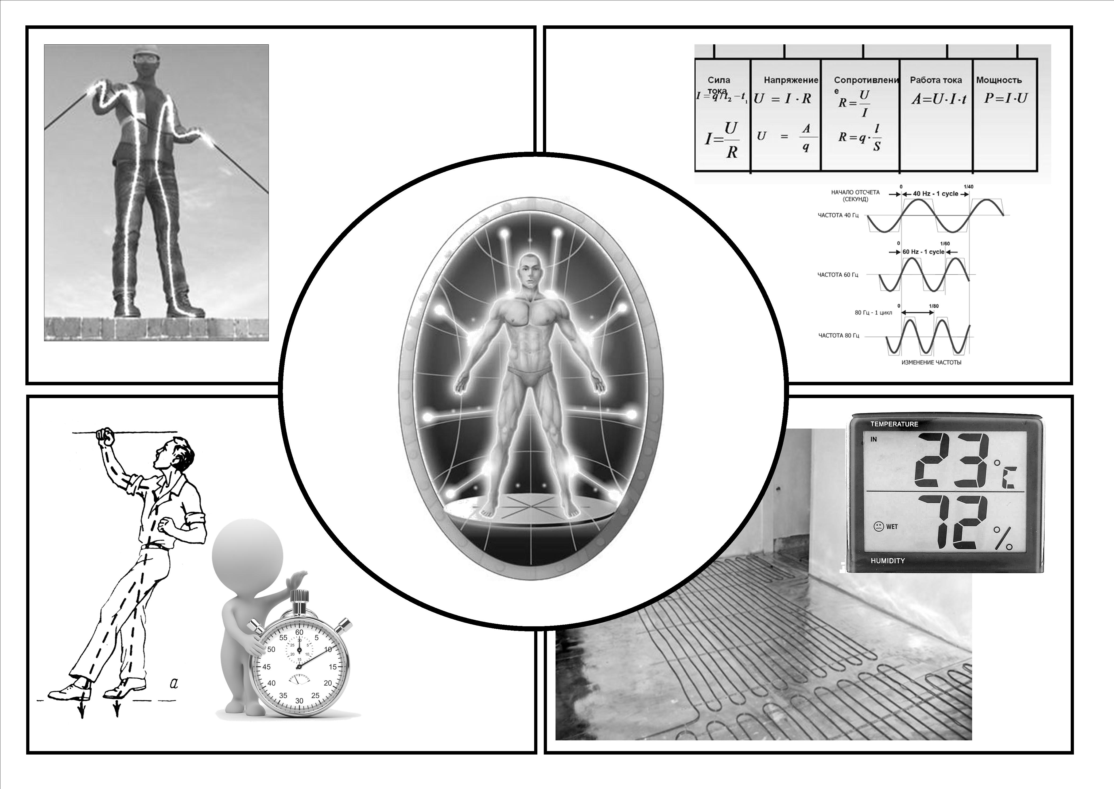
Основы электробезопасности
Факторы, влияющие на степень поражения электрическим током

Slide 9
Основы электробезопасности
Виды поражения и факторы, влияющие на степень
поражения электрическим током
общее электрическое сопротивление (или проводимость), которые зависят от индивидуальных особенностей тела человека;
параметры электрической цепи (напряжение, сила и род тока, частота колебаний);
путь прохождения тока через тело человека;
продолжительность воздействия;
условия внешней среды (температура, влажность, наличие токопроводящей пыли, токопроводящих полов).

Slide 10
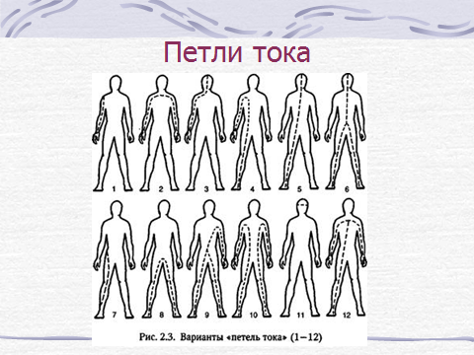
Факторы, влияющие на степень поражения электрическим током
Основы электробезопасности

Slide 11
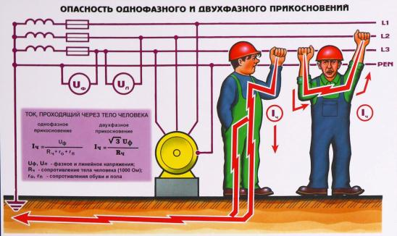
Основы электробезопасности
Опасность прикосновения к токоведущим частям

Slide 12
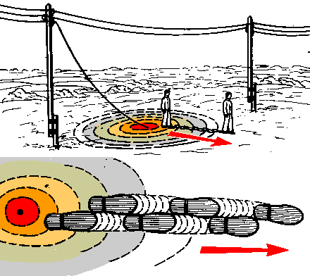
Основы электробезопасности
Опасность шагового напряжения
Шаговое напряжение – напряжение, образованное за счет разности потенциалов двух точек на поверхности земли, отстающих друг от друга в радиальном направлении.

Slide 13
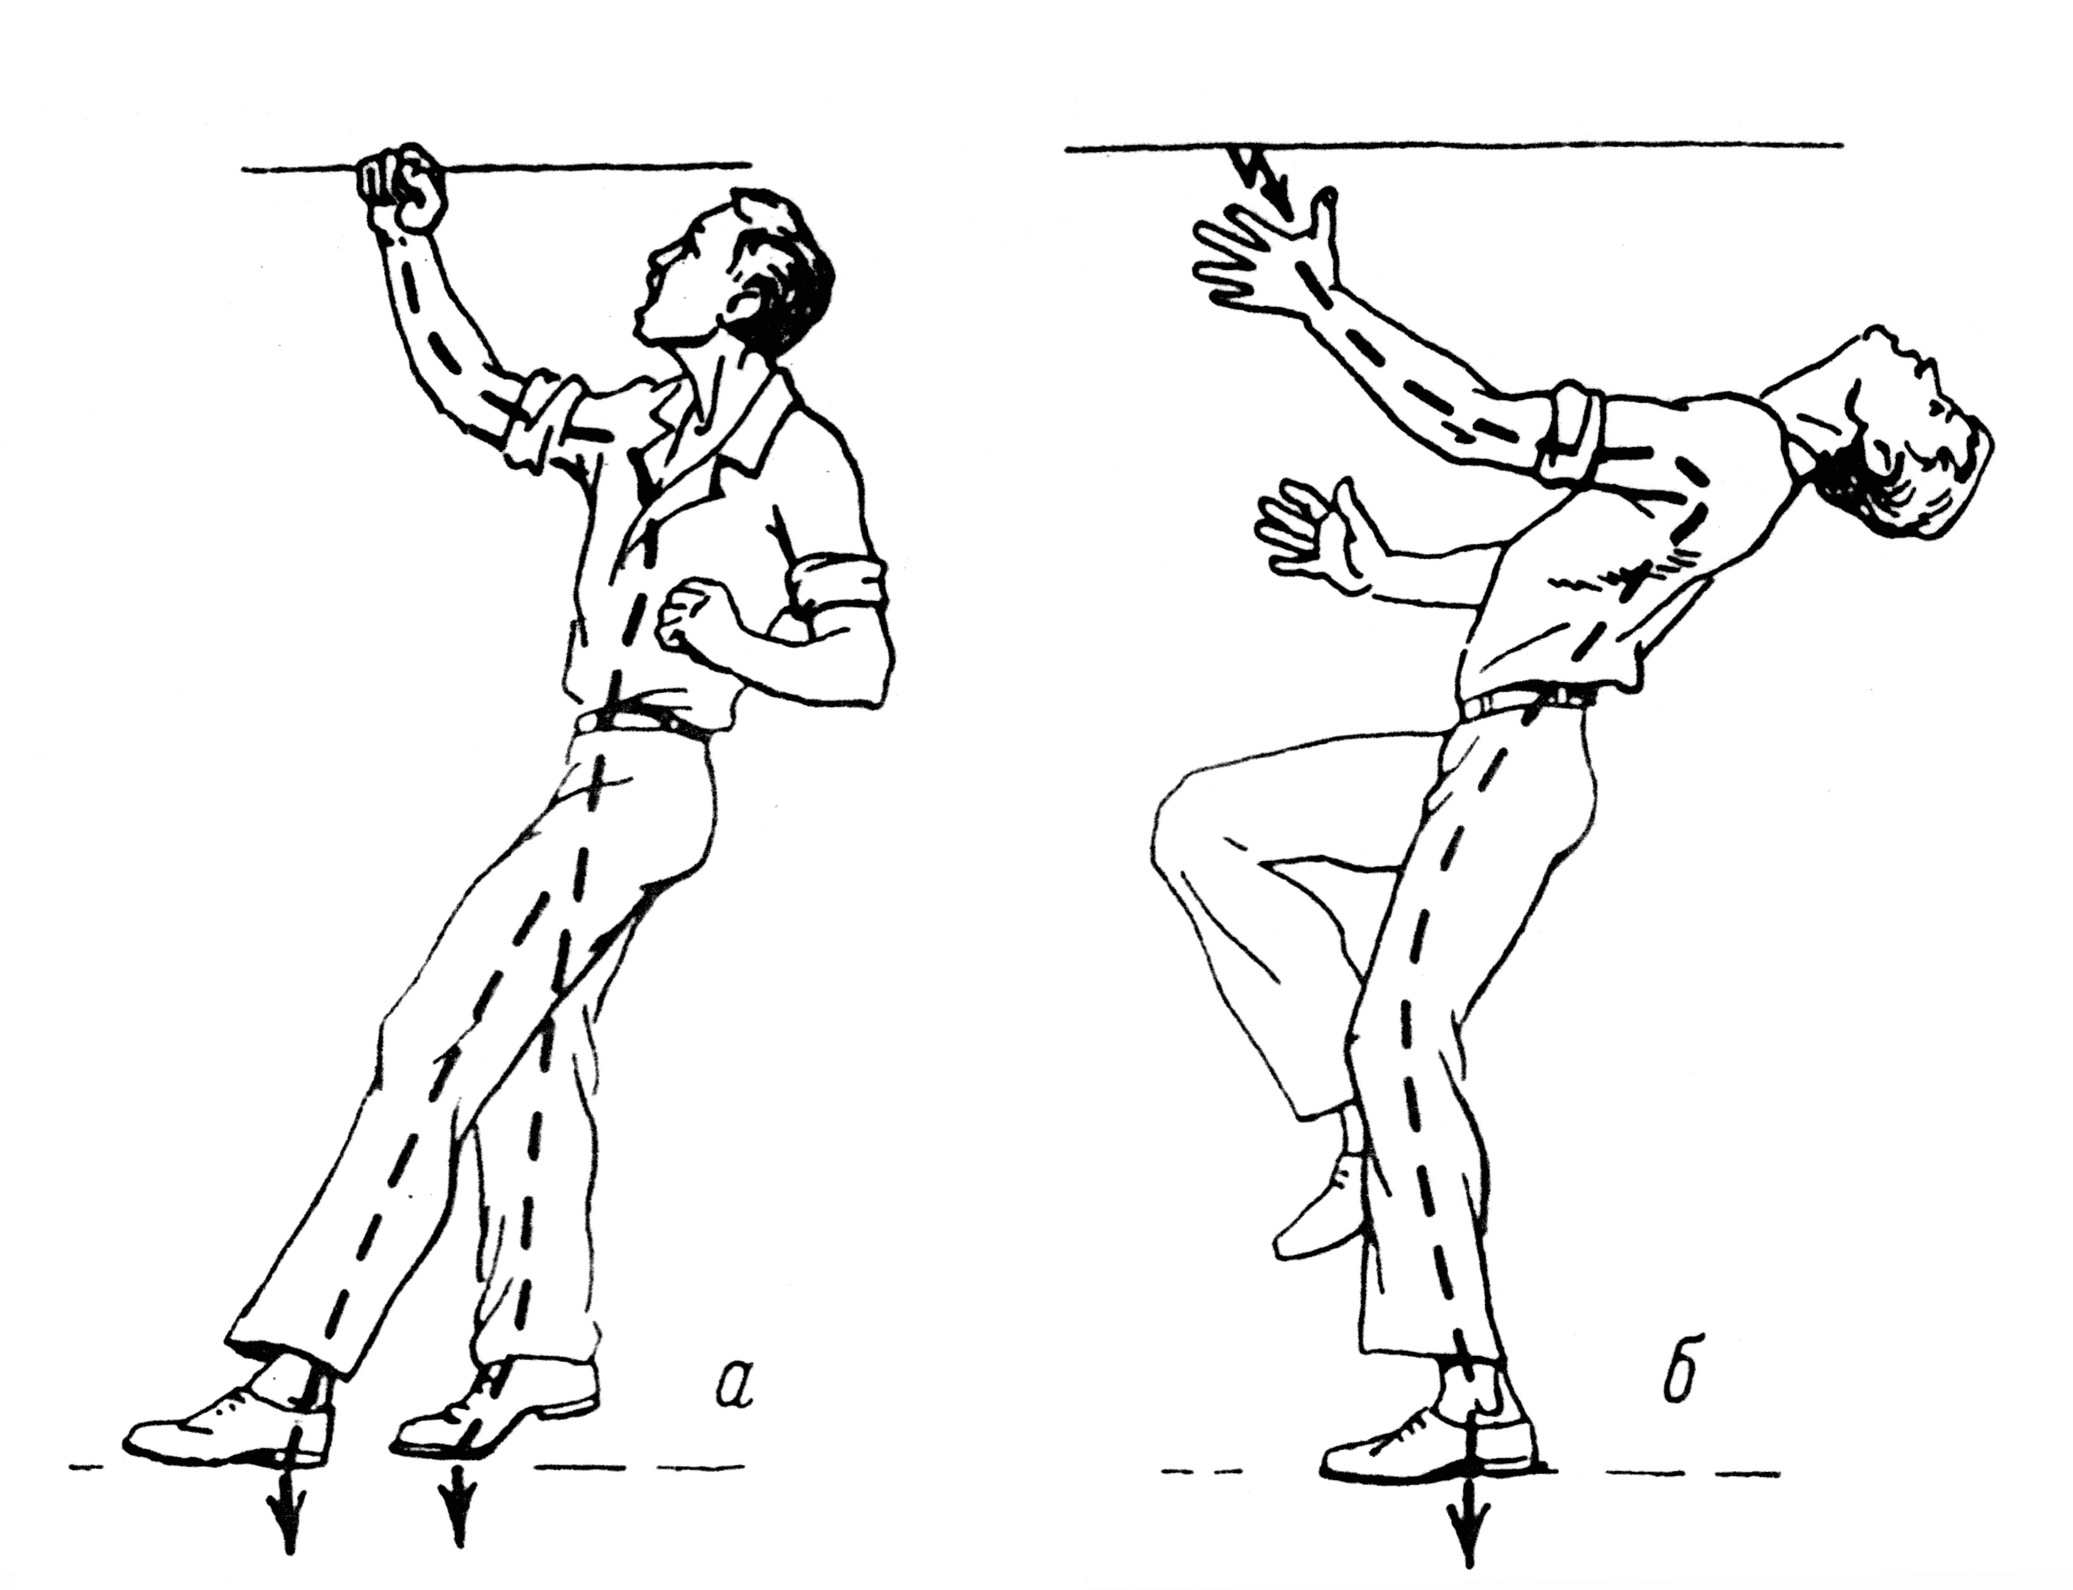
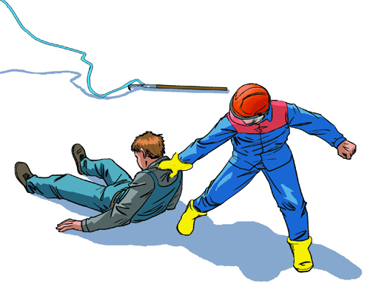
Основы электробезопасности
Порог не отпускающего тока
По степени воздействия на человека различают три пороговых значения тока:
Ощутимым
Не отпускающим
Фибрилляционный ток

Slide 14
Основы электробезопасности
Порог не отпускающего тока
Условно безопасный | 0,1 mА
Пороговый ощутимый | 1,1 mА
Пороговый неотпускающий | 15 mА
Пороговый фибрилляционный | 70 mА
Смертельный | 100 mА

Slide 15
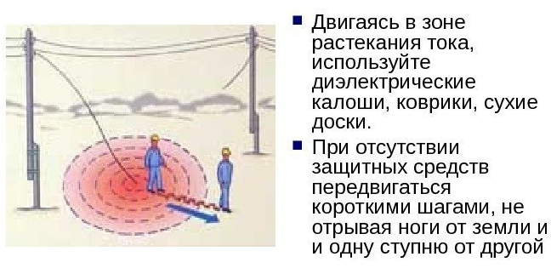
Основы электробезопасности
Правила выхода из зоны растекания тока

Slide 16
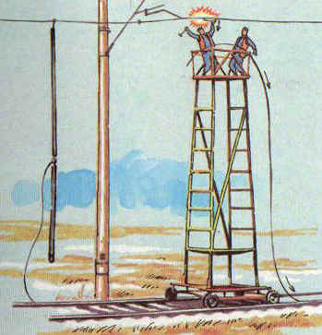
Основы электробезопасности
Наведенное напряжение: опасность его воздействия на работников
Наведенное напряжение - высокое переменное напряжение возникающее в результате влияния высоковольтной линии передачи переменного тока на проходящие рядом низковольтные линии электропередач, линии связи или на любые протяженные проводники, изолированные от земли.

Slide 17
Основы электробезопасности
Классификация помещений и электроустановок по опасности поражения людей электрическим током
помещения
1.Без повышенной опасности
2. С повышенной
опасностью
3. Особо опасные
отсутствуют условия, создающие особую опасность
токопроводящие полы
одновременно 2 и > условий повышенной опасности
высокая температура (постоянно или периодически > +35°С)
отсутствуют условия, создающие повышенную опасность
сырость (влажность близка к 100%)
сырость (влажность воздуха > 75%)
химически активная среда
токопроводящая пыль

Slide 18
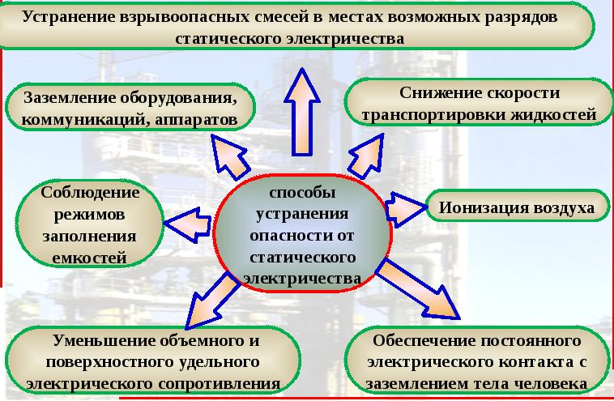
Основы электробезопасности
Защита от статического и атмосферного электричества

Slide 19
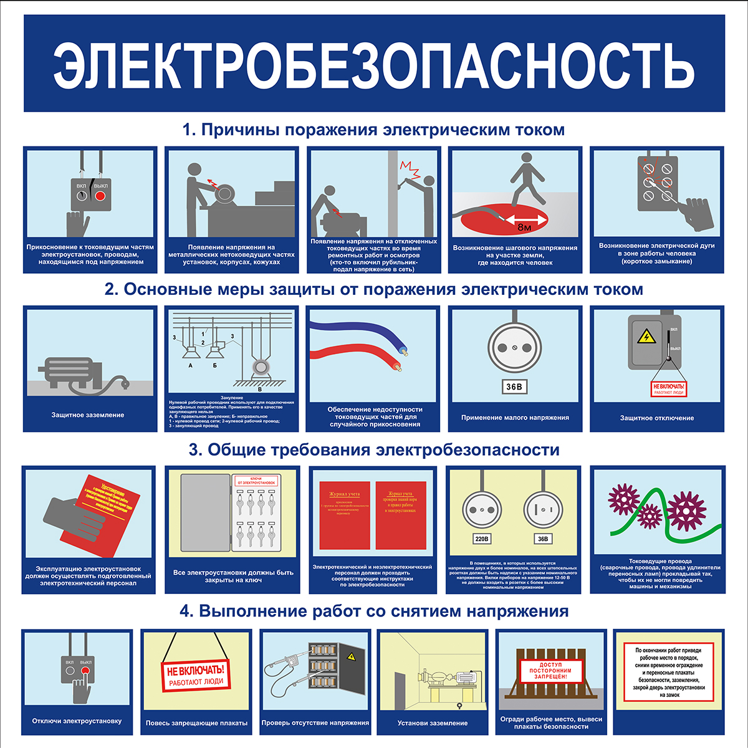
Основы электробезопасности
Меры по обеспечению электробезопасности в производственных и бытовых помещениях

Slide 20
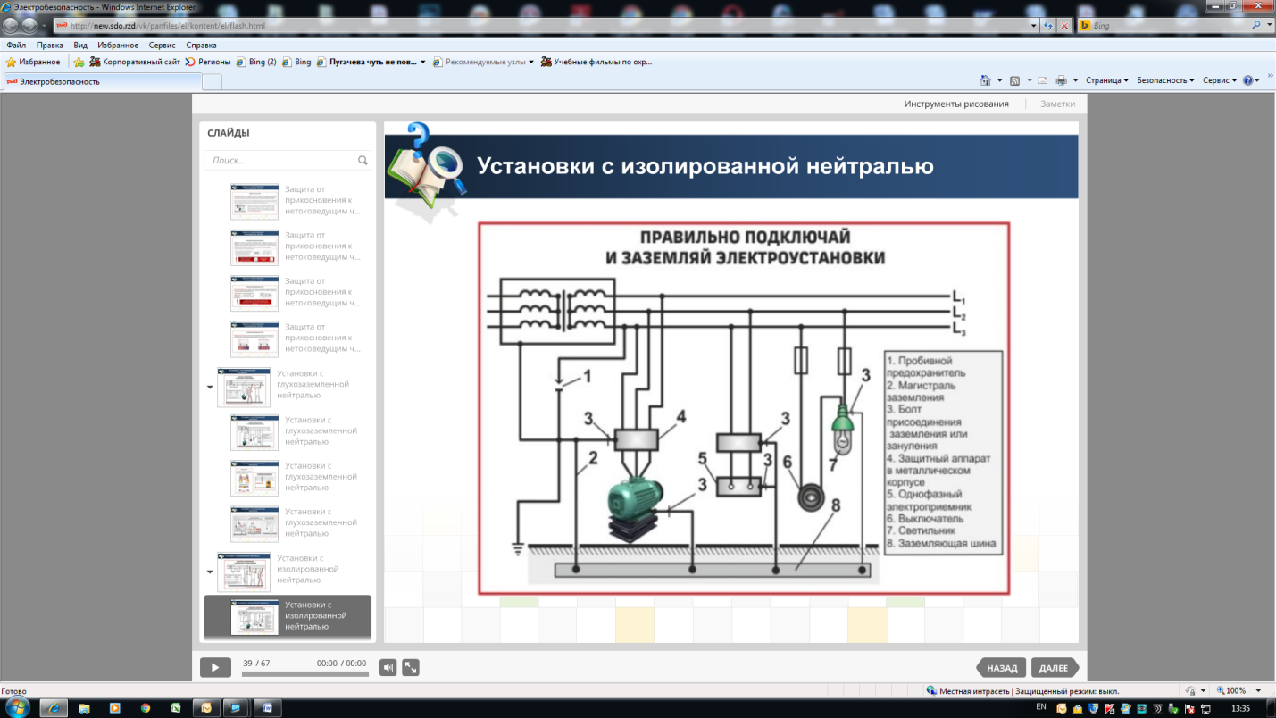
Основы электробезопасности
Меры по обеспечению электробезопасности в производственных и бытовых помещениях

Slide 21
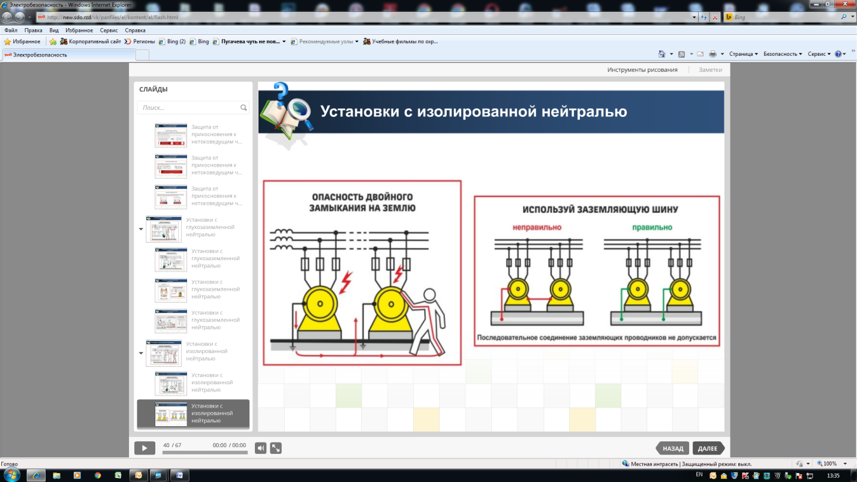
Основы электробезопасности
Меры по обеспечению электробезопасности в производственных и бытовых помещениях

Slide 22
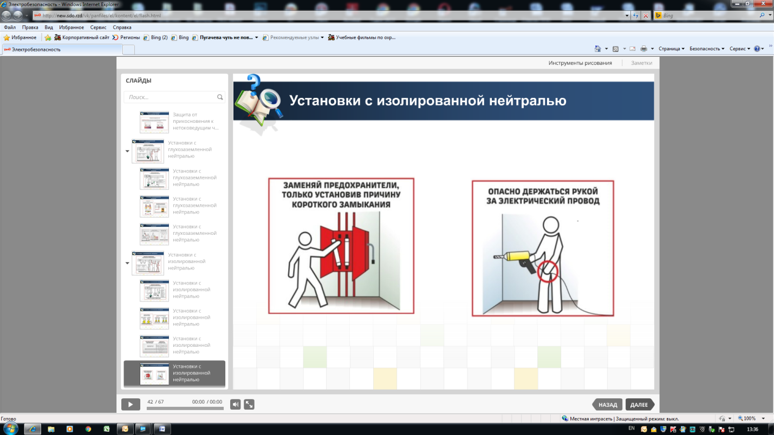
Основы электробезопасности
Меры по обеспечению электробезопасности в производственных и бытовых помещениях

Slide 23
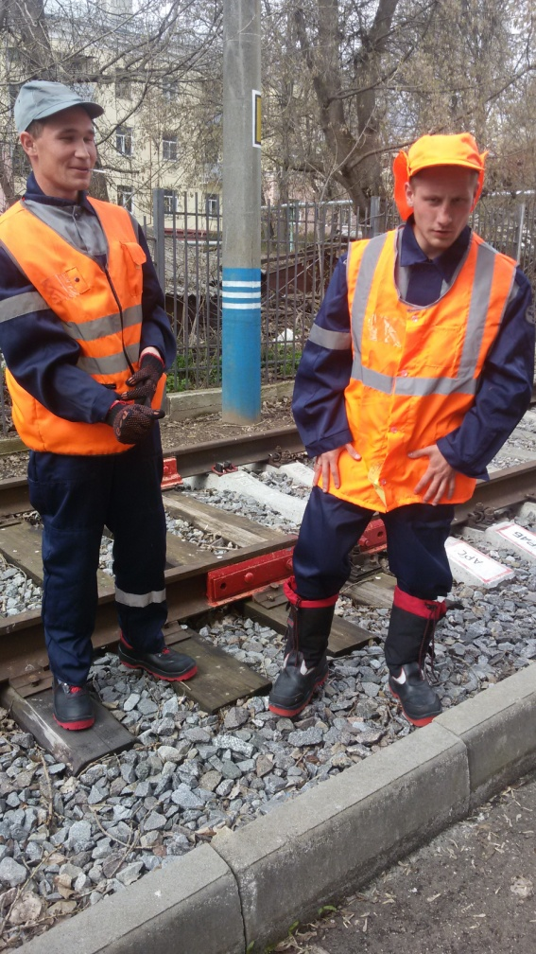
Основы электробезопасности
Технические средства по предупреждению поражения электрическим током
уменьшению рабочего напряжения электроустановок;
электрическому разделению цепей высоких и низких напряжений;
увеличению сопротивления изоляции токоведущих частей (рабочей, усиленной, дополнительной, двойной и т. п.);
применению устройств защитного отключения и средств коллективной защиты (оградительных, блокировочных, сигнализирующих устройств, знаков безопасности и т. п.), а также изолирующих средств защиты;
выравниванию потенциалов (заземление, зануление).

Slide 24
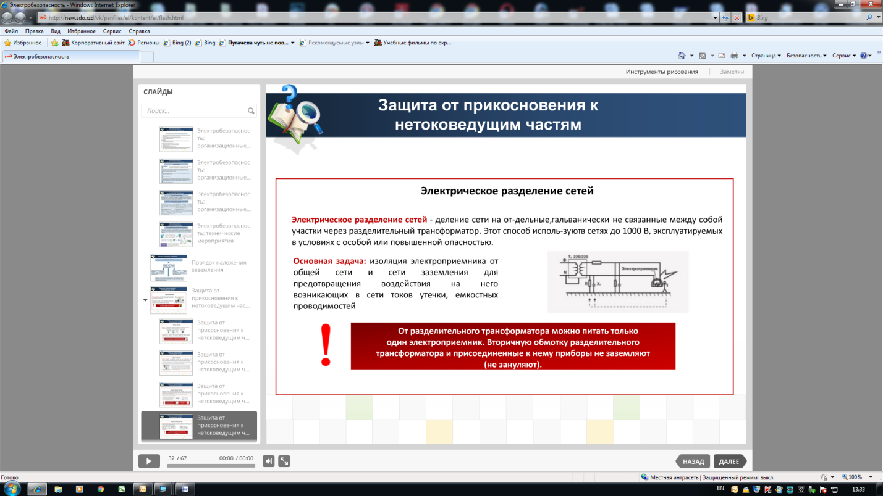
Основы электробезопасности
Технические средства по предупреждению поражения электрическим током

Slide 25
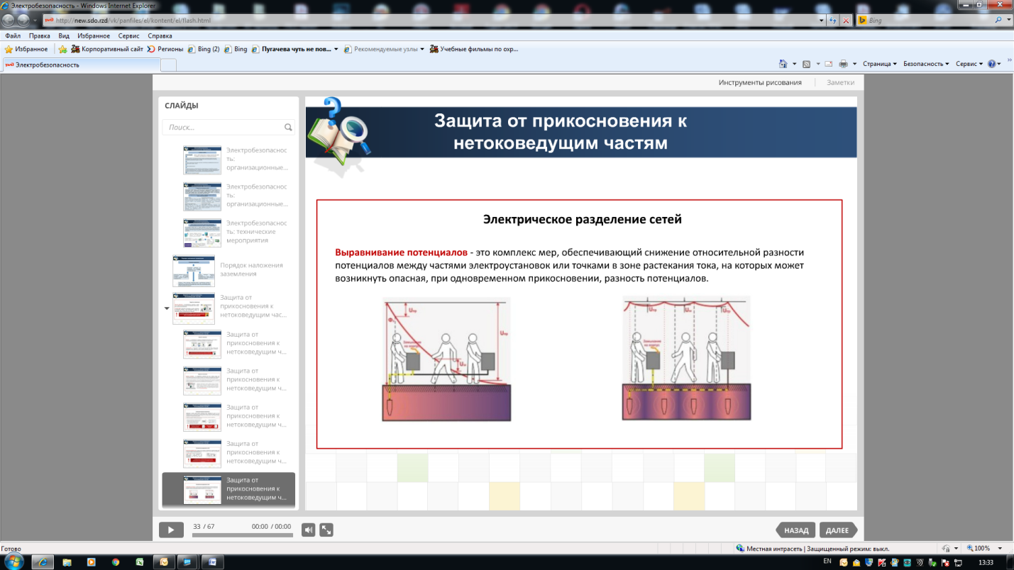
Основы электробезопасности
Технические средства по предупреждению поражения электрическим током

Slide 26
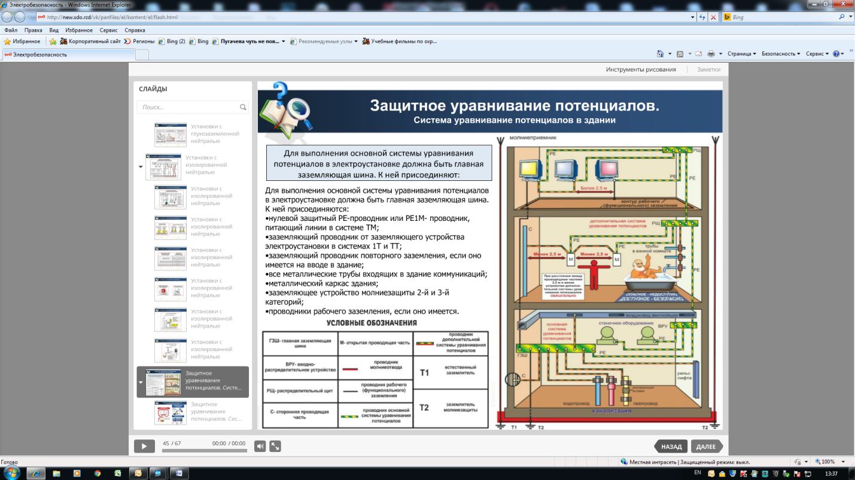
Основы электробезопасности
Технические средства по предупреждению поражения электрическим током

Slide 27
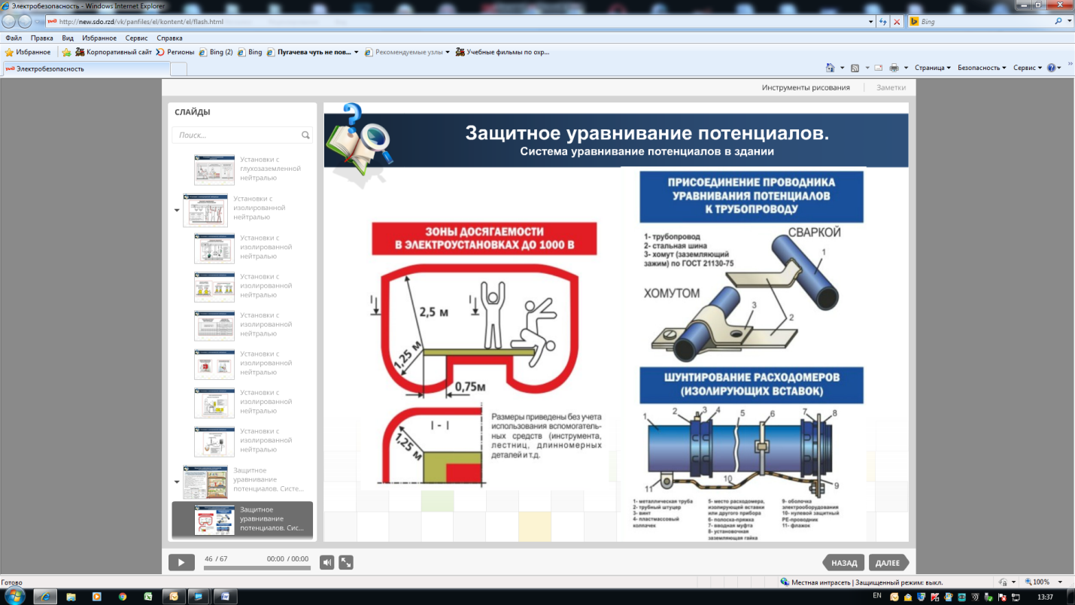
Основы электробезопасности
Технические средства по предупреждению поражения электрическим током

Slide 28
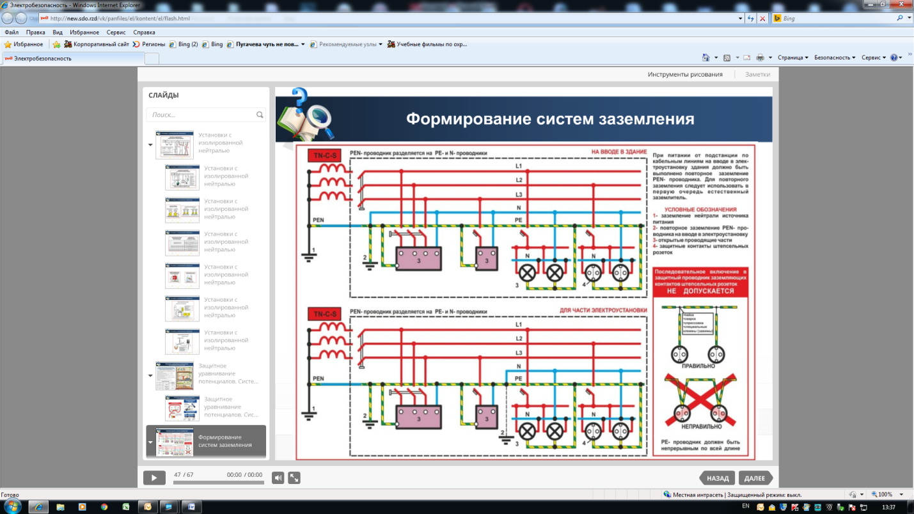
Основы электробезопасности
Технические средства по предупреждению поражения электрическим током

Slide 29
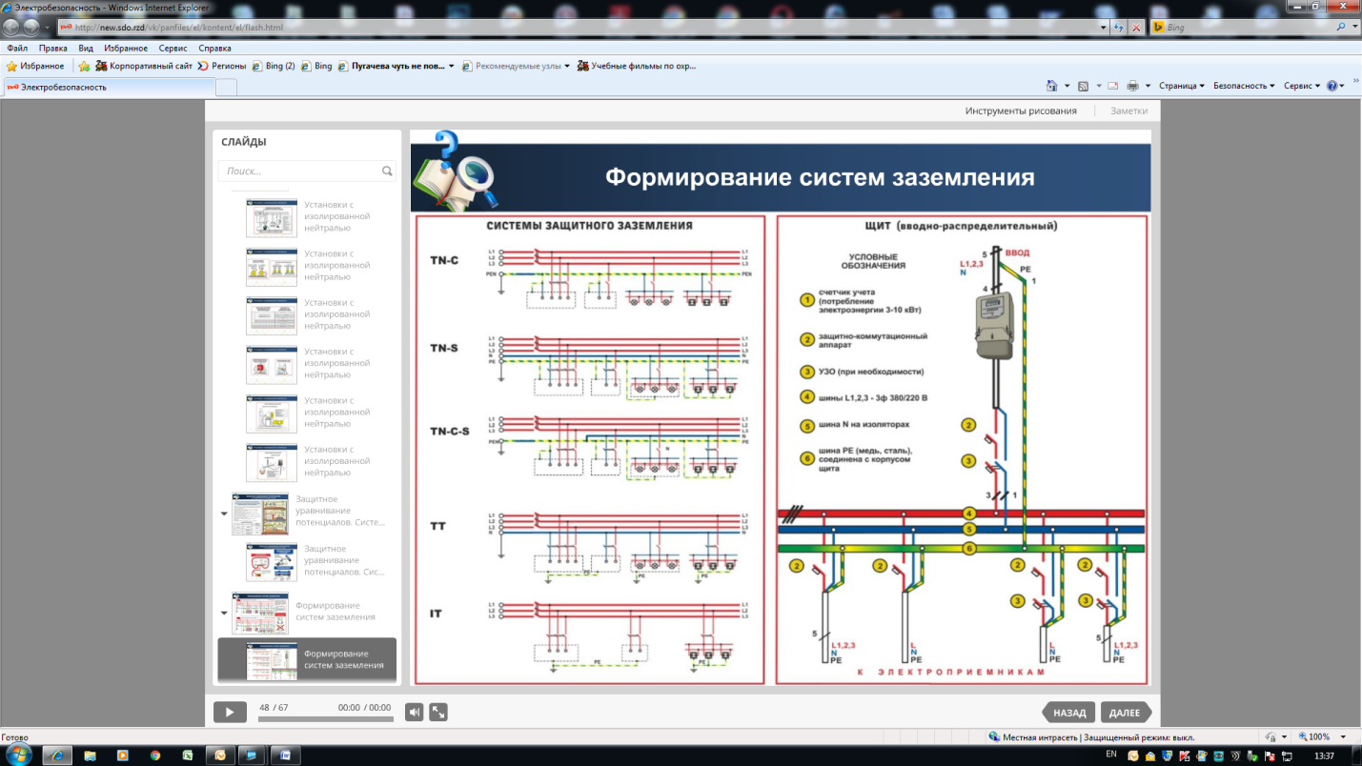
Основы электробезопасности
Технические средства по предупреждению поражения электрическим током

Slide 30
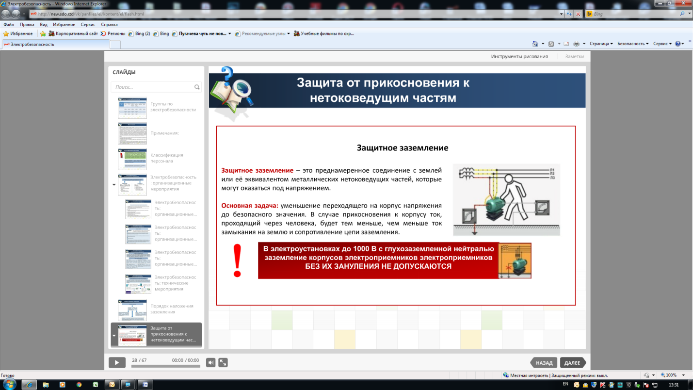
Основы электробезопасности
Способы повышения электробезопасности в электроустановках: защитное заземление, зануление, защитное отключение, другие средства защиты

Slide 31
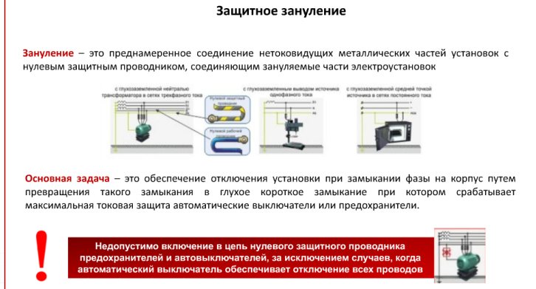
Основы электробезопасности
Способы повышения электробезопасности в электроустановках: защитное заземление, зануление, защитное отключение, другие средства защиты

Slide 32
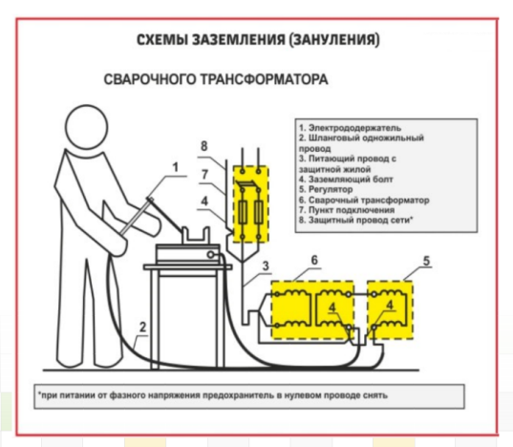
Основы электробезопасности
Способы повышения электробезопасности в электроустановках: защитное заземление, зануление, защитное отключение, другие средства защиты

Slide 33
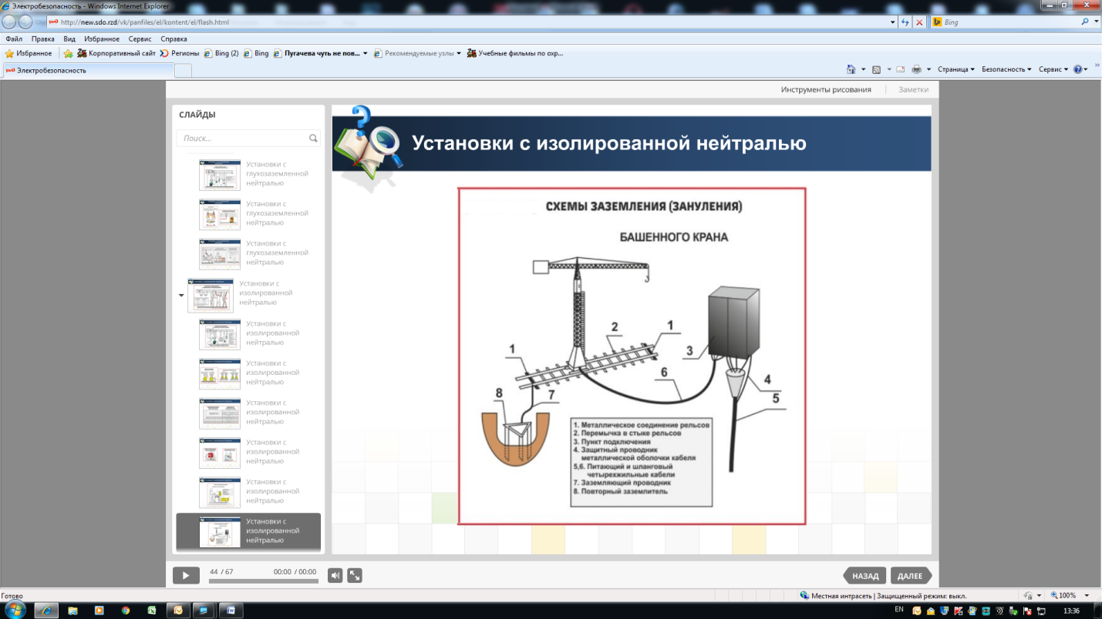
Основы электробезопасности
Способы повышения электробезопасности в электроустановках: защитное заземление, зануление, защитное отключение, другие средства защиты

Slide 34
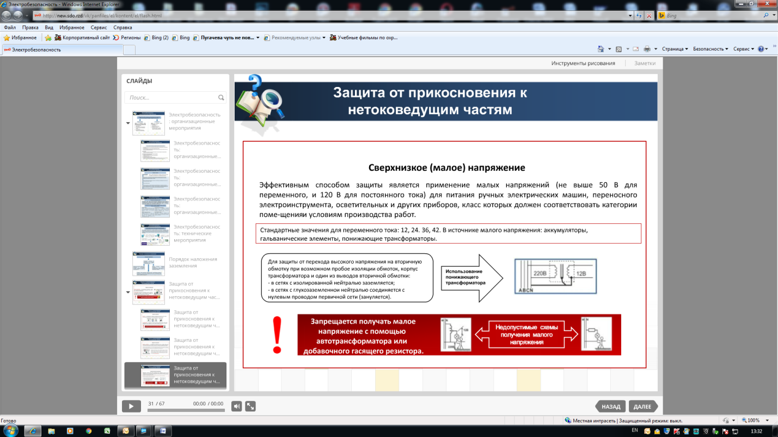
Основы электробезопасности
Способы повышения электробезопасности в электроустановках: защитное заземление, зануление, защитное отключение, другие средства защиты

Slide 35
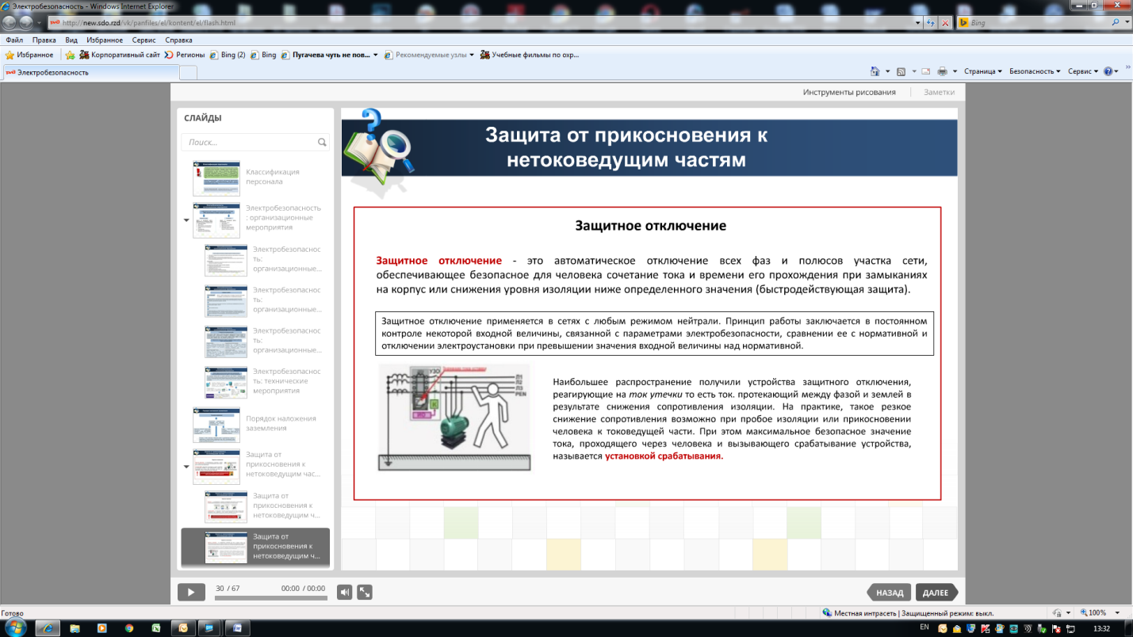
Основы электробезопасности
Способы повышения электробезопасности в электроустановках: защитное заземление, зануление, защитное отключение, другие средства защиты

Slide 36
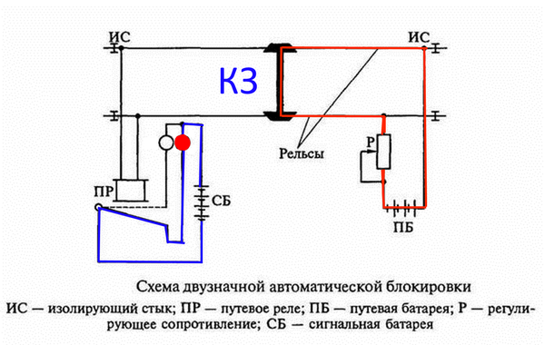
Основы электробезопасности
Оградительные и предупредительные средства, блокировочные и сигнализирующие устройства, системы дистанционного управления

Slide 37
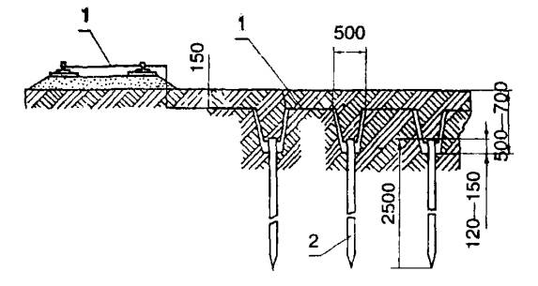
Основы электробезопасности
Особенности применения рельсовой линии в качестве защитного заземления на железнодорожном транспорте

Slide 38
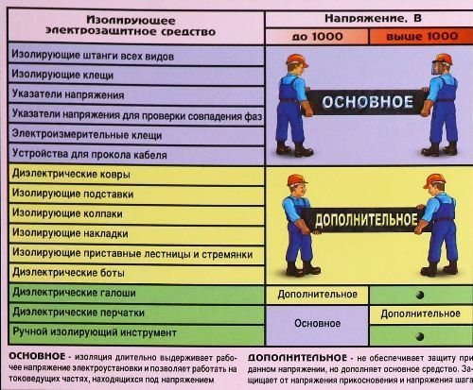
Основы электробезопасности
Электрозащитные средства: основные и дополнительные

Slide 39
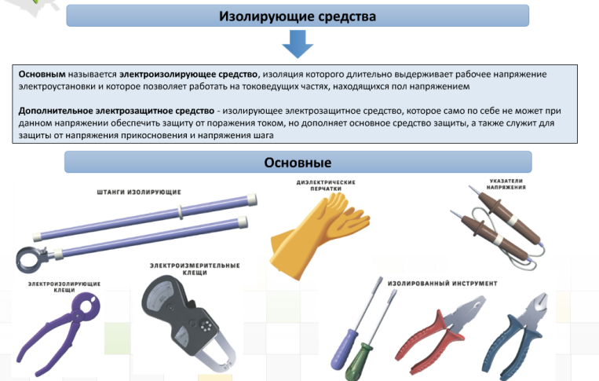
Основы электробезопасности
Электрозащитные средства: основные и дополнительные до 1000 в

Slide 40
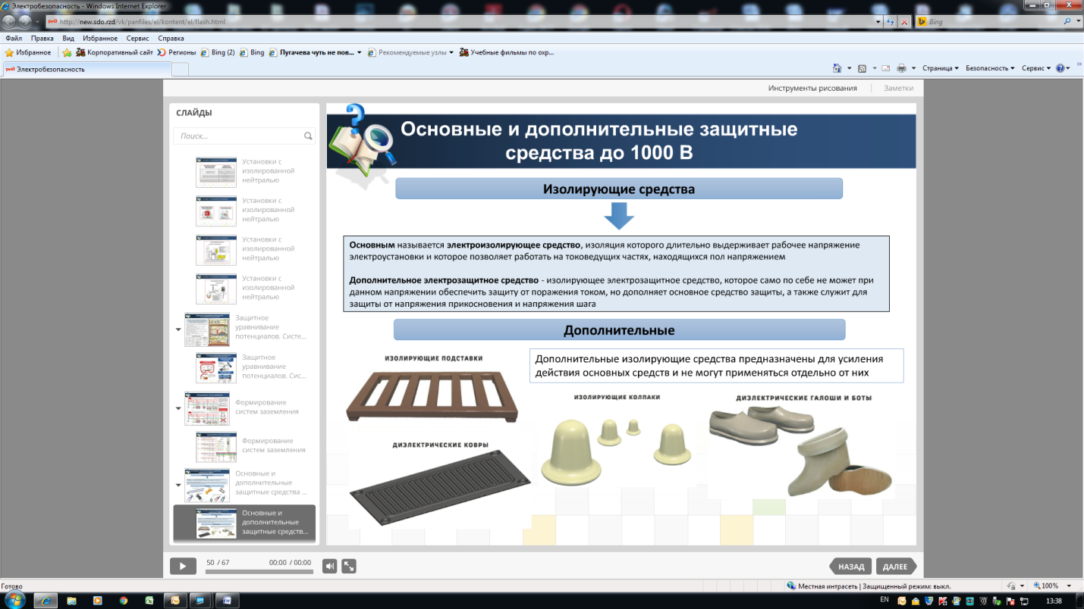
Основы электробезопасности
Электрозащитные средства: основные и дополнительные до 1000 в

Slide 41
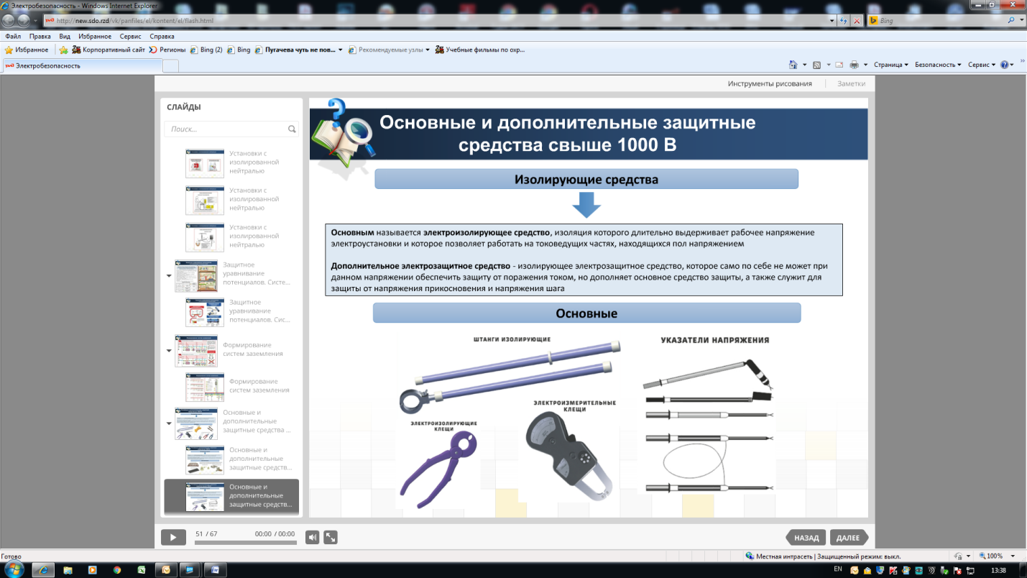
Основы электробезопасности
Электрозащитные средства: основные и дополнительные свыше 1000 в

Slide 42
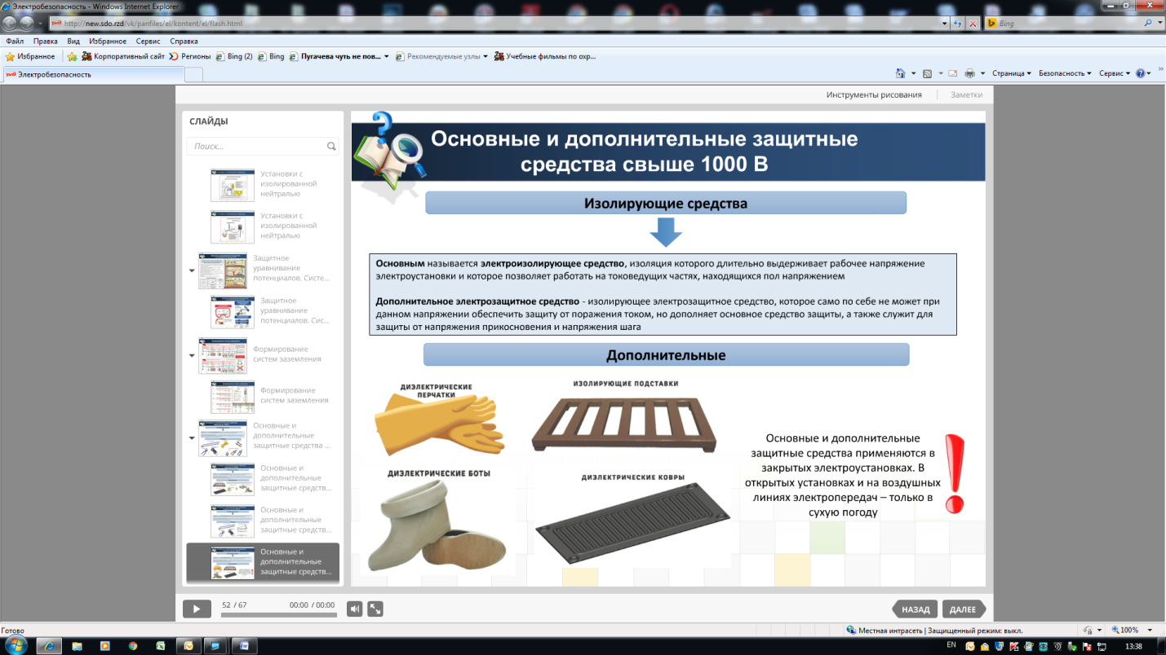
Основы электробезопасности
Электрозащитные средства: основные и дополнительные свыше 1000 в

Slide 43
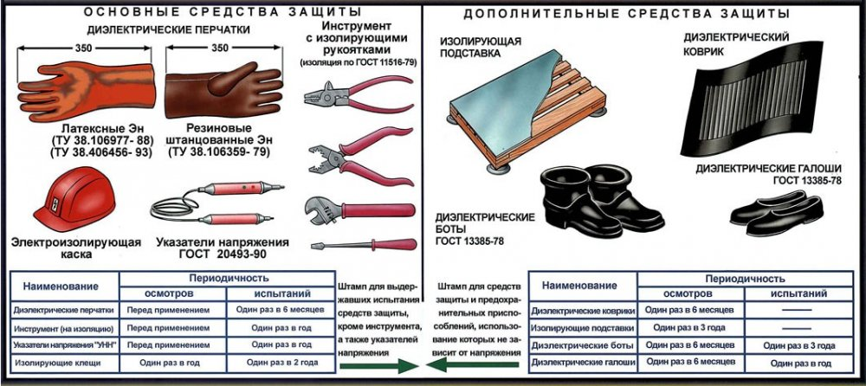
Основы электробезопасности
Испытание защитных средств, инструментов и приспособлений

Slide 44
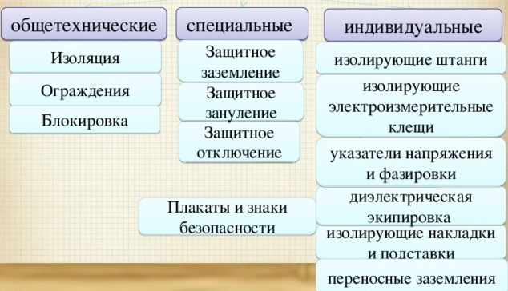
Основы электробезопасности
Средства защиты от поражения током

Slide 45
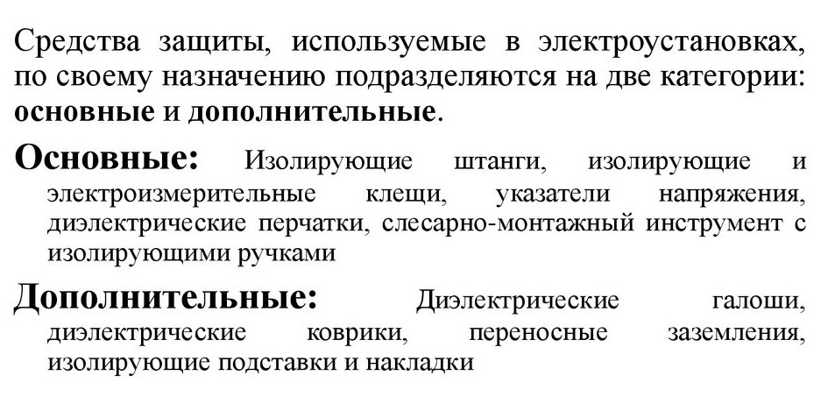
Основы электробезопасности
Средства индивидуальной защиты от поражения током

Slide 46
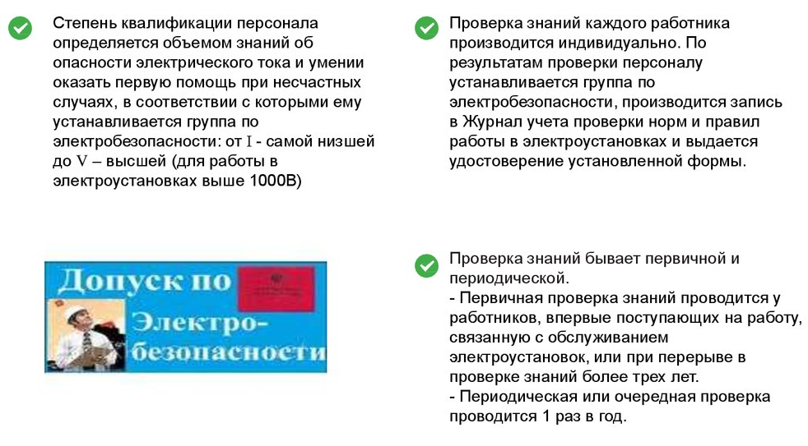
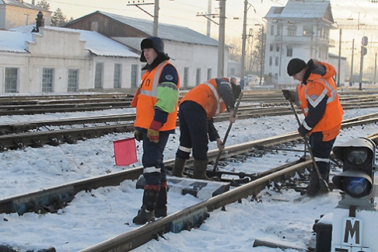
Основы электробезопасности
Классификация групп по электробезопасности

Slide 47
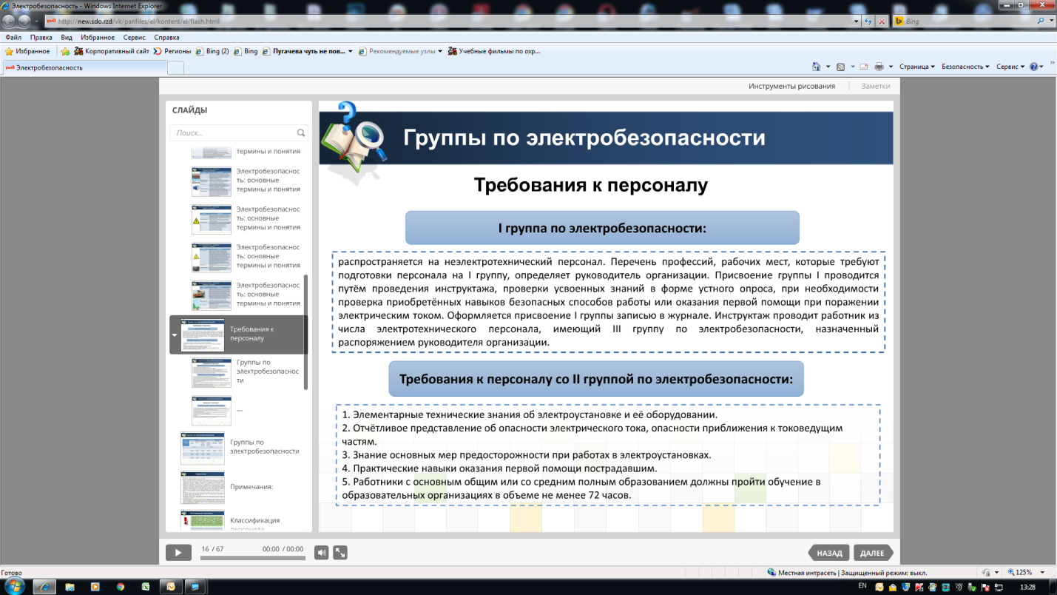
Основы электробезопасности
Классификация групп по электробезопасности

Slide 48
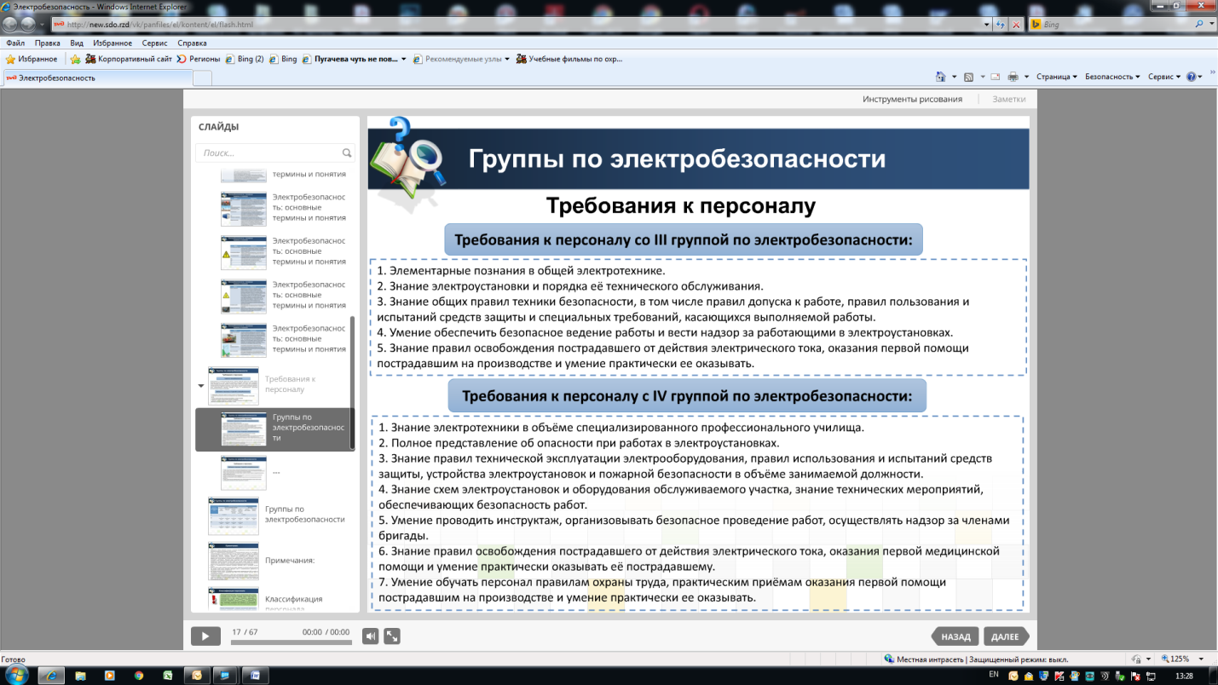
Основы электробезопасности
Классификация групп по электробезопасности

Slide 49
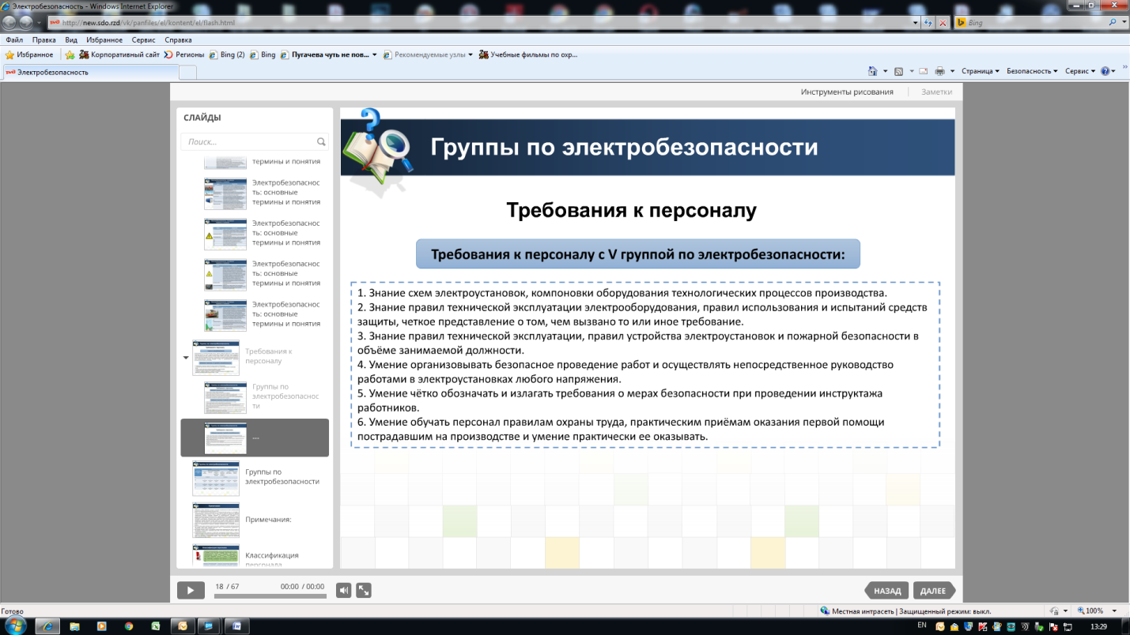
Основы электробезопасности
Классификация групп по электробезопасности

Slide 50
Основы электробезопасности
Классификация групп по электробезопасности
Требования к группам по электробезопасности
Группа | Требования к персоналу
I | Присваивается неэлектротехническому персоналу, использующему в своей работе электроинструмент, не требующие специального обучения (ПК, принтер, сканер и т. д.). Удостоверение не выдается.
II | Присваивается квалификационной комиссией электротехническому персоналу, обслуживающему электроустановки и электрооборудование, работающему с ручным электрическим инструментом и т. д. Выдается удостоверение.
III | Присваивается только электротехническому персоналу. Эта группа дает право единоличного обслуживания, осмотра, подключения и отключения электроустановок от сети напряжением до 1000 В. Выдается удостоверение.
IV | Присваивается только электротехническому персоналу, а также оперативному персоналу для обучения молодого поколения на рабочем месте. Лица с квалификационной группой не ниже IV имеют право на обслуживание электроустановок напряжением выше 1000 В. Выдается удостоверение.
V | Присваивается лицам, ответственным за электрохозяйство, и другому инженерно-техническому персоналу для работы в установках напряжением выше 1000 В. Выдается удостоверение.

Slide 51
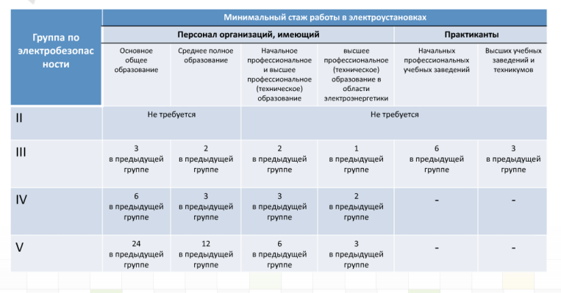
Основы электробезопасности
Классификация групп по электробезопасности
Требования к группам по электробезопасности

Slide 52
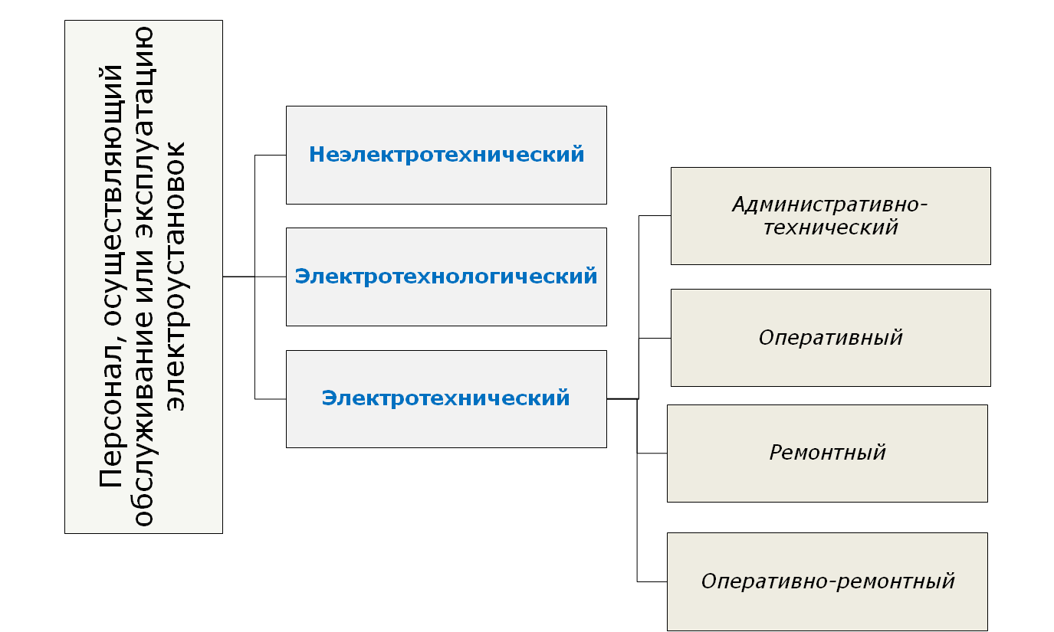
Основы электробезопасности
Электротехнический, электротехнологический и неэлектротехнический персонал

Slide 53

Основы электробезопасности
Электротехнический, электротехнологический и неэлектротехнический персонал

Slide 54
Основы электробезопасности
Основные меры электробезопасности на электрифицированных участках железнодорожного пути
3-П
запрещается
Запрещается приближаться к контактному проводу или частям контактной сети на расстояние менее 2 метров
Запрещается прикасаться к электрооборудованию подвижного состава, как непосредственно, так и через какие-либо предметы;
Запрещается притрагиваться к оборванному контактному проводу, к находящимся на нем посторонним предметам независимо от того касаются они земли или нет;
Notes:
При обнаружении обрыва контактного провода или посторонних предметов, свисающих с него, немедленно сообщить дежурному по станции. До прибытия работников района контактной сети необходимо оградить опасное место и следить, чтобы никто не приближался к нему ближе, чем на 8 метров. Если оборванные провода представляют опасность для поезда, проходящего по соседнему пути, то место обрыва ограждают сигналами остановки как место препятствия.

Slide 55
Основы электробезопасности
Порядок действий при обрыве контактного провода
1
При обнаружении обрыва контактного провода или посторонних предметов, свисающих с него немедленно сообщить дежурному по станции
2
До прибытия работников района контактной сети необходимо оградить опасное место
3
Следить, чтобы никто не приближался к нему ближе, чем на 8 метров
4
Если оборванные провода представляют опасность для поезда, проходящего по соседнему пути, то место обрыва ограждают сигналами остановки как место препятствия

Slide 56


Основы электробезопасности
Правила охраны труда при эксплуатации электрооборудования

Slide 57


Основы электробезопасности
Основные меры электробезопасности вблизи контактной сети

Slide 58

Основы электробезопасности
Меры электробезопасности при выполнении работ на подвижном составе, в том числе при подъеме на крышу

Slide 59

Основы электробезопасности
Порядок организации и выполнения работ по наряду - допуску, распоряжению, в порядке текущей эксплуатации

Slide 60

Основы электробезопасности
Организационные мероприятия, обеспечивающие безопасность работ при обслуживании и ремонте электроустановок

Slide 61

Основы электробезопасности
Таблички, плакаты и знаки безопасности

Slide 62

Основы электробезопасности
Таблички, плакаты и знаки безопасности

Slide 63

Основы электробезопасности
Таблички, плакаты и знаки безопасности

Slide 64
Основы электробезопасности
Пожарная безопасность электроустановок
ПОЖАРНАЯ БЕЗОПАСНОСТЬ ЭЛЕКТРОУСТАНОВОК ДОСТИГАЕТСЯ:
организацией и своевременным проведением профилактических осмотров и планово-предупредительных ремонтов электрооборудования, аппаратуры и электросетей, а также своевременным устранением их неисправностей, в результате которых возможно возникновение пожара;
правильностью выбора и применения кабелей, электропроводов, двигателей, светильников и другого электрооборудования в зависимости от классификации зон по ПУЭ и характеристик окружающей среды;
контролем за состоянием аппаратов защиты от коротких замыканий, перегрузок, а также других аварийных режимов работы;
исправностью автоматических установок и средств, предназначенных для ликвидации пожаров в электроустановках и кабельных помещениях;
обучение и инструктаж дежурного персонала по вопросам пожарной безопасности при эксплуатации электроустановок;
разработка мер по предупреждению пожаров и загораний от электроустановок.

Slide 65
Основы электробезопасности
Источники возгорания в электроустановках
Основными источниками возгорания являются:
кабели и провода с поврежденной изоляцией и изоляцией, потерявшей в процессе эксплуатации защитные электроизоляционные свойства;
применение для отопления помещений нестандартные (самодельные) нагревательные электропечи и электрические лампы накаливания, а также приборы с открытыми нагревательными элементами;
оставшиеся без присмотра включенные в сеть электронагревательные приборы;
сушка горючих материалов на электронагревательных приборах;
использование электронагревательных приборов технологического назначения без подставок из огнестойких материалов;
применение неисправных электроустановок;
оставление под напряжением электрические провода и кабели с неизолированными концами;
использование электродвигателей и другого электрооборудования, поверхностный нагрев которых при работе превышает температуру окружающей среды более чем на 45°C, если к этим установкам не предъявляется иных требований.

Slide 66

Основы электробезопасности
Огнетушители, позволяющие тушить огонь на электрооборудовании без снятия напряжения
Напряжение, кВ | Безопасное расстояние до электроустановки, м | Вид огнетушителей
до 10 | не менее 1 | углекислотные
до 1 | –«»– | порошковые
до 0,4 | –«»– | хладоновые

Slide 67



Основы электробезопасности

Slide 68

СПАСИБО ЗА ВНИМАНИЕ

